Slide 1



برنامج دعم التعلمات الأساس
مادة الرياضيات
المستوى
المقاعد
محدودة
4
لبنة طرح
المسار
1
مراجعة وتوليف
نسخة تجريبية خاصة بمؤسسات الريادة
نسخة قيد التطوير

Slide 2




توجيهات لاستعمال العرض
شرائح خاصة بالأستاذ
إرشادات وشروحات يجب على الأستاذ قولها
إيقاف العرض( مناولة /نمذجة/ممارسة في مجموعات أو في ثنائيات)

Slide 3



توجيهات لاستعمال الكراسة
باقي الأنشطة تنجز في المنزل
أنشطة تنجز في القسم كما هي معروضة على الشرائح

Slide 4


أهداف الحصة
في نهاية الحصة سيكون التلاميذ قادرين على:
قراءة وكتابة وتفكيك ومقارنة وترتيب الأعداد من 0 إلى 9999
وضع وانجاز عمليات طرح في الأعداد من 0 إلى 99
حل مسائل بسيطة باستخدام استراتيجية الأسئلة الأربعة

Slide 5

هيكلة حصة التوليف والمراجعة
خاص بالمدرس
أنشطة المراجعة والتوليف - أنشطة الكراسة
1
دقيقة
40
جداول الطرح
قراءة وكتابة وتفكيك ومقارنة وترتيب الأعداد من 0 إلى 9999
ضع وإنجاز عملية الطرح بدون مبادلة /بمبادلة
الاستئناس باستراتيجية الأسئلة الأربعة لحل مسألة
تمرير رائز التصديق على اللبنة
2
دقيقة
10
تمرير الرائز /التصحيح/تعبئة شبكة التتبع
لعبة
3
دقائق
5
رمي الكرة (التدرب على الطرح)

Slide 6
عمل فردي على الكراسة
تمارين على الكراسة
40 دقيقة

Slide 7
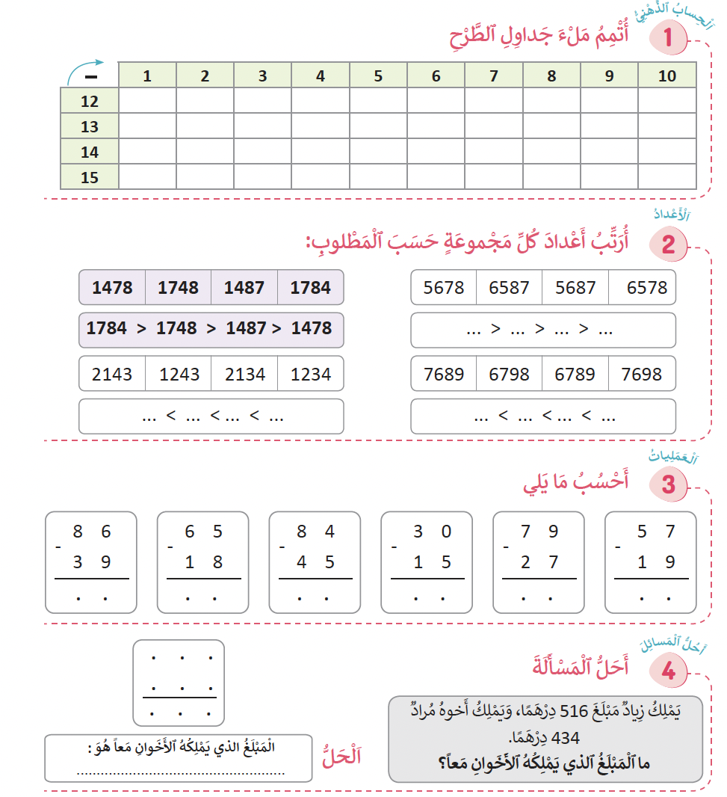
ألعاب | تمرير رائز التصديق على اللبنة | أنشطة الكراسة | أنشطة المراجعة والتوليف | افتتاح الحصة
  خدوا كراساتكم ،أنجزوا التمرين رقم 1 الصفحة 26 (دقيقة واحدة)
  تصحيح جماعي شفوي

Slide 8
ألعاب | تمرير رائز التصديق على اللبنة | أنشطة الكراسة | أنشطة المراجعة والتوليف | افتتاح الحصة
  نمر إلى التمرين الثاني –أنجزوا التمرين
  تصحيح جماعي على السبورة

Slide 9
ألعاب | تمرير رائز التصديق على اللبنة | أنشطة الكراسة | أنشطة المراجعة والتوليف | افتتاح الحصة
  نمر إلى التمرين 3 – مسابقة عمليات الطرح
  تصحيح جماعي على السبورة

Slide 10
ألعاب | تمرير رائز التصديق على اللبنة | أنشطة الكراسة | أنشطة المراجعة والتوليف | افتتاح الحصة
  حلوا المسألة
  مناقشة جماعية وتصحيح على السبورة

Slide 11
تمرير رائز التصديق على اللبنة
(ينجز الرائز على ورقة التحرير)
10 دقائق

Slide 12

ألعاب | تمرير رائز التصديق على اللبنة | أنشطة المراجعة والتوليف + أنشطة الكراسة | افتتاح الحصة
  سنبدأ تمرير الرائز، خذوا أوراق التحرير وأكتبوا أسماءكم

Slide 13
ألعاب | تمرير رائز التصديق على اللبنة | أنشطة الكراسة | أنشطة المراجعة والتوليف | افتتاح الحصة
  تمرير جماعي
  اكتبوا الأعداد المعروضة بالأرقام أو بالحروف
8 530: ……………………………………….
ثمانية آلاف وتسعة وتسعون :..........
9781: ……………………………………….
ستة ألاف وسبعة وثلاثون:..........
236: ……………………………………….
ستة آلاف وثلاث مئة وواحد : ................
6545: ……………………………………….
سبعة ألاف وخمس مئة وأربعة وعشرون:...............

Slide 14
ألعاب | تمرير رائز التصديق على اللبنة | أنشطة الكراسة | أنشطة المراجعة والتوليف | افتتاح الحصة
  تمرير جماعي
  ضعوا وأنجزوا العمليات ثم حلوا المسألة
49 - 86
35 - 67
مسألة :
يملك سمير 356 درهما، ويملك صديقه أيمن 247 درهما. ما المبلغ الذي يملكانه معا؟

Slide 15
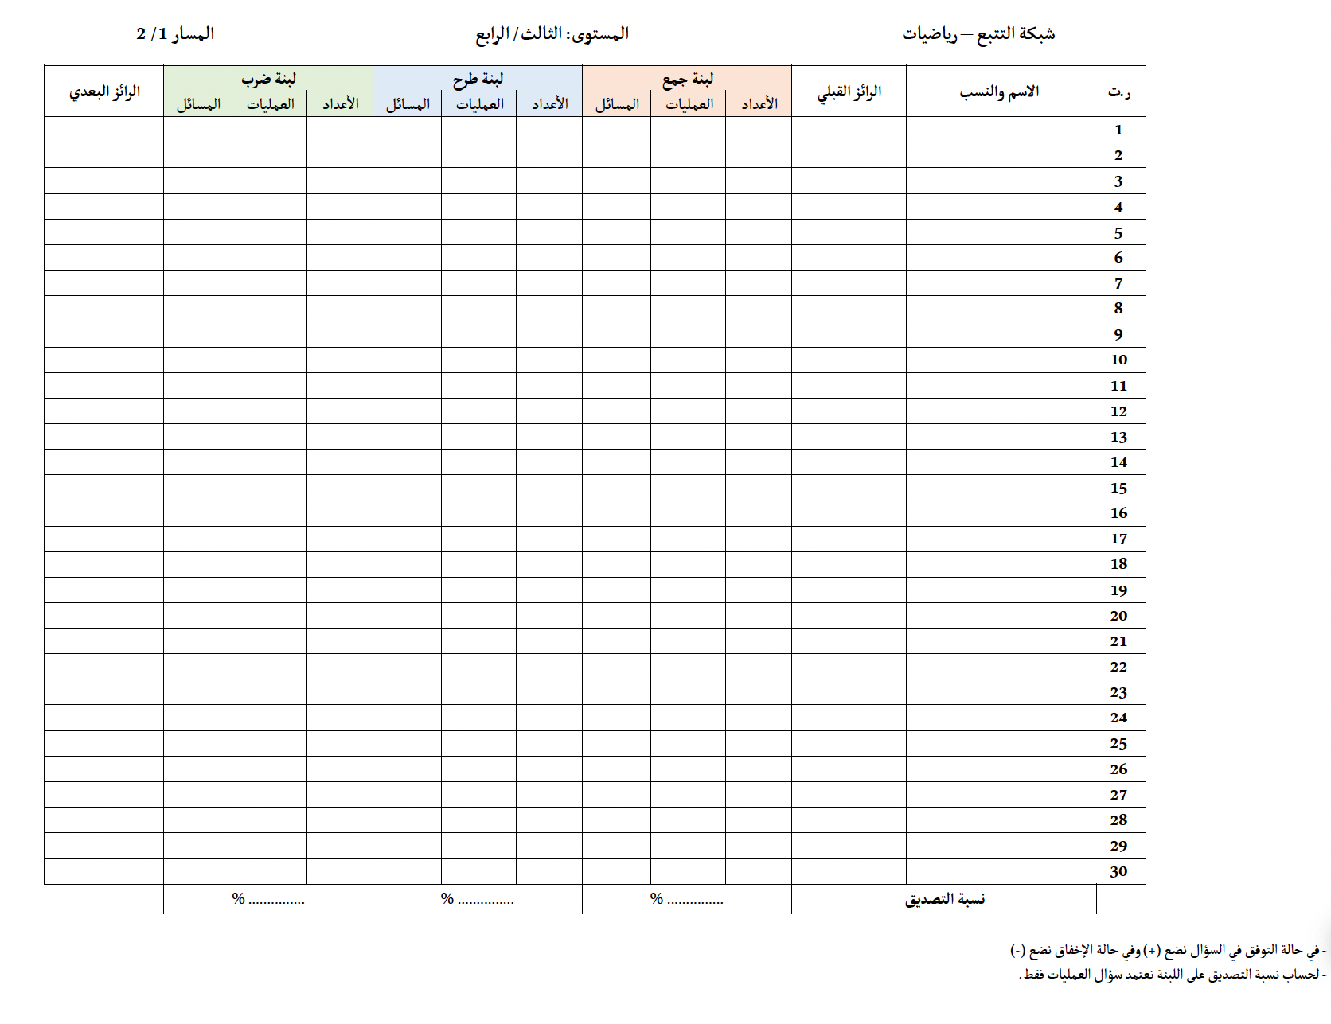


تصحيح الرائز وتعبئة شبكة التتبع 10 د
يجمع الأستاذ أوراق التحرير؛
يبدأ في تصحيح الأوراق ( متحكم/ غير متحكم)؛
يملأ شبكة تفريغ الرائز باستعمال الرمزين (+ أو - )؛
أثناء التصحيح يطلب من المتعلمين إنجاز ما تبقى من أنشطة الكراسة (أنشطة التحدي + سباق العمليات.

Slide 16

الواجبات المنزلية
يطلب الأستاذ من المتعلمين اتممام الأنشطة المتبقية
في المنزل
انجاز أنشطة التحدي والألغاز وسباق العمليات في المنزل

